Slide 1
Vuejs 2.0
Presented by
Phạm Tuân

Slide 2
Introduction
Chủ đề: nghiên cứ và ứng dụng vuejs để làm các ứng dụng web.
Mục tiêu: sau khi đào tạo có thể nắm được kiến thức cơ bản của vuejs và xây đựng được một trang web sử dụng vuejs.
Đối tượng: Lập trình viên đã biết khai niệm web và nắm rõ HTML và javaScript.
Ghi chú:
Phần đào tạo này là những kiến thức cơ bản nhất về vuejs để bắt đầu tiếp cận với nền tảng vuejs
Sau khóa đào tạo học viên có thể tiếp tục nghiên cứu và tìm hiểu thêm các tài liệu trên mạng từ https://vuejs.org/v2
Ở cuối mỗi slides sẽ có link ví dụ minh họa để xem online
Notes:
How presentation will benefit audience: Adult learners are more interested in a subject if they know how or why it is important to them.
Presenter’s level of expertise in the subject: Briefly state your credentials in this area, or explain why participants should listen to you.

Slide 3
Training Outline
Phần 1: Làm quen với vuejs
Khái niệm vuejs
SPA : ứng dụng 1 trang
JS được sử dụng.
Phần 2: Kiến trúc của vue component
Các thành phần trong vuejs
Phần 3: Các thư viện sử dụng khác
Thư viện cho template UI.
Thư viện sử dụng cho UI component
Phần 4: Phát triển ứng dụng với vue
Notes:
Lesson descriptions should be brief.

Slide 4
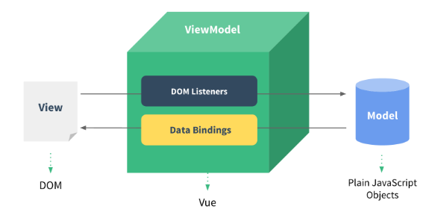

Lesson 1: What’s vuejs?
VueJS, AngularJS -> VueJS
HTML DOM -> Virtual DOM.
JS -> JS Component, Module.
Notes:
VueJS là một js framework được ra đời trong bối cảnh đã có khá nhiều js framework để hỗ trợ lập trình viên web phát triển ứng dụng nhanh chóng và dễ dàng
Có 2 framework được sử dụng nhiều tại thời điểm đó là AngularJS và React
VueJS là loại ứng dụng 1 trang, tất xử lý trên file js đã build hoàn thiện và đính vào 1 trang duy nhất là index.html, thuộc kiểu SPA ( ứng dụng 1 trang) giống như AngularJS và React
Lý do VueJS ra đời để khắc phục những nhược điểm của AngularJS và kết hợp những cải tiến của React để cho ra đời 1 frame work hội tụ nhiểu ưu điểm của cả 2 nền tảng trước đó
Cải tiến cơ bản và chủ đạo ở đây là : Virtual DOM, toàn bộ phần tính toán để build lên hệ thống DOM được xử lý trên memory và sử dụng js object
Sau khi xử lý xong mới vẽ ra DOM trên HTML nên tốc độ được cải tiến hơn hẳn AngulaJS hay các framework khác trước đây
Thiết kế theo kiểu hướng component, mỗi thành phần trong HTML có thể chia thành Component để việc viết code đơn giản và dễ dàng, gần gũi với ngôn ngữ lập trình như Java, hay C# rất quen thuộc với các lập trình viên backend
Sử dụng linh hoạt trong việc one way data binding hoặc two way binding đều được, nhưng gợi ý sử dụng one way data binding là tốt nhất, tránh những lỗi thường gặp của java script reference

Slide 5
Lesson 1: Hello vuejs
Runtime environment: NodeJS, npm
Building tool : webpack, babel
IDE: Visual code
Online IDE dùng để học: https://jsbin.com/
AngularJS : controller, directive , module.
HTML DOM tính toán trực tiếp trên html.
VueJS : Component, directive, module
Virtual DOM tính toán trên memory và render (vẽ) ra html.
https://nodejs.org/en/
https://babeljs.io/
https://webpack.js.org/
https://jsbin.com/
https://code.visualstudio.com/
Notes:
Trong slide này giới thiệu một số yêu cầu cơ bản để có thể bắt đầu làm việc với vuejs cho việc học tập
Môi trường thực thi: NodeJS sử dụng tool npm để quản lý các gói cài phụ thuộc
Hệ thống build đóng gói code có thể sử dụng 1 trong 2 tool là webpack hoặc babel
IDE: Có rất nhiều IDE giờ đã hỗ trợ tốt cho vuejs , bên mình gợi ý sử dụng Visual Code của MS
Sử dụng IDE online (jsbin) để tiến hành làm quen với vuejs trong quá trình học tập để tiết kiệm thời gian cũng như hiểu tường tận về cách thức viết 1 ứng dụng vuejs
Với AngularJS việc tính toán và vẽ trực tiếp thao tác trên html DOM, cũng đã có chia tách theo mô hình mvc, nhưng cho đến bản 2 vẫn có nhược điểm liên quan đến việc tính toán trực tiếp trên DOM làm chậm phần vẽ ra giao diện html
Ở vuejs thì có các khai niệm tương tự, controller tương đương với component , có phần tách biệt html, js, css riêng biệt rất rễ quản lý, và lợi thế tính toán trên virtual DOM trước khi vẽ ra html nên rất nhanh

Slide 6
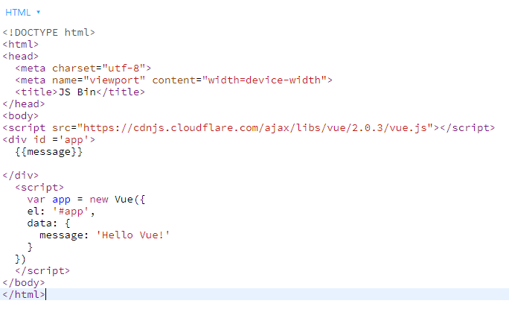
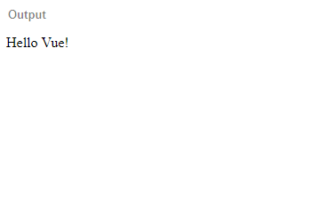
Lesson 1: Example
Link : https://jsbin.com/pacugah/edit?html,js,output
Notes:
Trong ví dụ này ta sẽ thấy để tạo ra 1 ứng dụng vuejs ta chỉ cẩn include thư viện vuejs vào file html
Đặt một thẻ id gốc = “app” đây là điểm đầu vào bắt buộc của 1 vue app cũng như tất cả các vue component bên trong
Ở đây việc tạo ra 1 js object kiểu vue rất đơn giản, chỉ cần sử dụng từ khóa new
Bên trong contructor của Vue() component là 1 object khai báo để bắt đầu sử sụng
Thẻ cơ bản là el: là thẻ nói rằng app vue của ta sẽ bắt đầu vẽ nội dung vào bên trong thẻ có ID = “#app”
Đối tượng data là 1 js object mô tả các trường dữ liệu của component, ở đây ta khai báo 1 biến kiêu chuỗi có nội dung là “Hello Vue!”
Bên trong thẻ div có id = “app” ta thấy xuất hiện cặp dấu ngoặc kép {{}} đây chính là 1 keyword mặc định của vue, khi rendering (vẽ ) đến thẻ div trên vue component biết sẽ phải gán giá trị của biến message vào bên trong dấu ngoặc kép đó
Như vậy sau khi viết thế này ta đã tạo xong 1 ứng dụng vue js, và thấy rằng việc sử dụng vuejs thật đơn giản ?

Slide 7
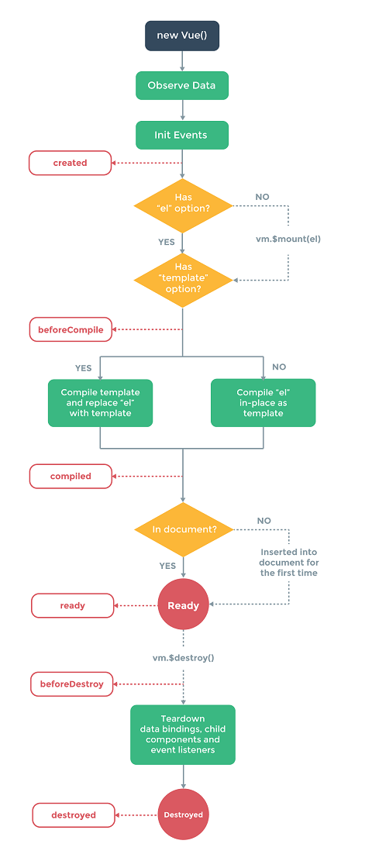
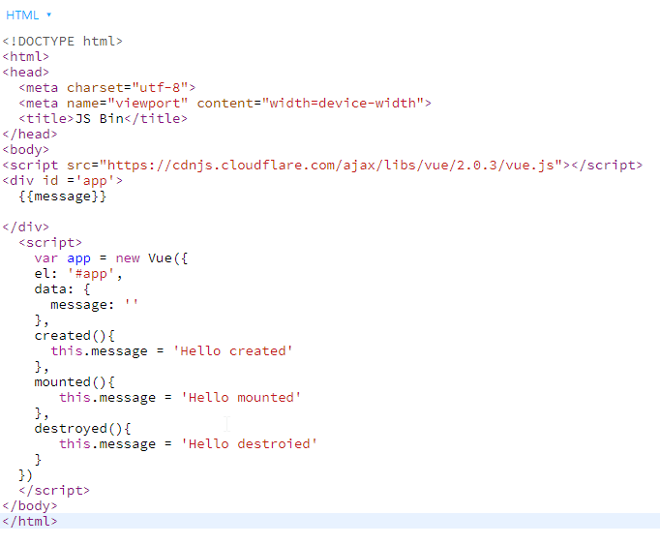
Lesson 1: Component
Notes:
Ở ví dụ 2 này ta sẽ thấy ngay được bản thân một component vuejs có sẵn rất nhiều hàm và ta chỉ việc ghi đè để chèn nội dung mong muốn
Các hàm mà các bạn nhìn thấy ở trên, chính là những hàm mặc định đặc trựng cho vue lifecycle, là các hàm sẽ load theo thứ tự lần lượt mà các bạn nhìn thấy trên hình vẽ
created : được gọi khi object vue được khởi tạo, sau khi gọi constructor default
mounted: khi component được vẽ vào vùng có el:=“#app” tương ứng.
destroyed: khi component được remove hoàn toàn khỏi hệ thống html cũng như vue component
Từ đây ta có thể thấy sử dụng component của vuejs rất gần gũi với các ngôn ngữ lập trình backend khác, có phần ghi đè hàm, có phần quản lý lifecycle để lập trình viên có thể thoải mái sử dụng, hoặc khởi tạo dữ liệu (trong lúc created) hoặc hủy bỏ sự kiện sau khi khong load component vào trang ( clear timeout) rất tiện lợi!

Slide 8
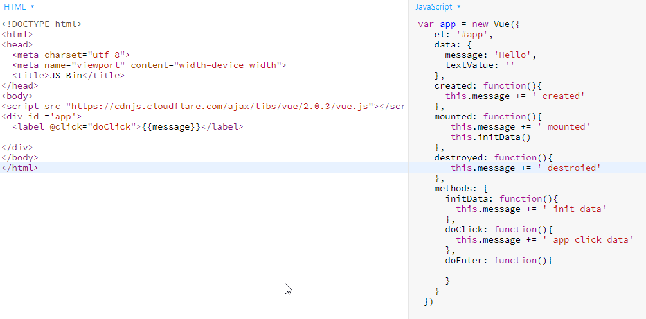
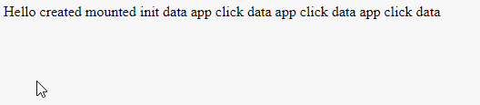
Lesson 1: Methods
https://jsbin.com/qutevif/edit?html,js,output
Notes:
Phần ví dụ tiếp theo này các bạn sẽ thấy trên JSBIN tool mình có thể tách riêng phần JS code ra để tiện theo dõi và sử dụng
Các bạn sẽ thắc mắc là giờ component có rồi, tôi muốn viết thêm các hàm tiện ích của tôi để xử lý thì viết vào đâu?
Câu trả lời là trong vue có 1 object tên là methods, các bạn có thể thoải mái viết các hàm riêng của mình trong object methods này và có thể gọi ở bất cứ đâu trong bằng việc sử dụng từ khóa this.
Bên trên phần html các bạn sẽ nhìn thấy @click=“doClick”, tại thời điểm này các bạn chỉ cần hiểu là @click chính là sự kiện onClick của js thuần ngày xưa, và doClick là 1 hàm js mà các bạn khai báo bên trong js object methods, thật đơn giản phải không nào?
Bên trong hàm doClick chúng ta sẽ thấy có this.message = “” đây chính là việc tham chiếu đến trường dữ liệu là message bên trong js object data mà ta đã khai báo ở trên
Khi nhấn click các bạn sẽ thấy message lập tức thay đổi, nếu như ta phải viết đoạn xử lý này bằng js cũ hoặc jquery ta cũng phải tốn nhiều code hơn nhiều để thực thi được 1 click thay đổi nội dung đơn giản này
Phần sử dụng @click các bạn sẽ tìm hiểu thêm ở các nội dung sau

Slide 9
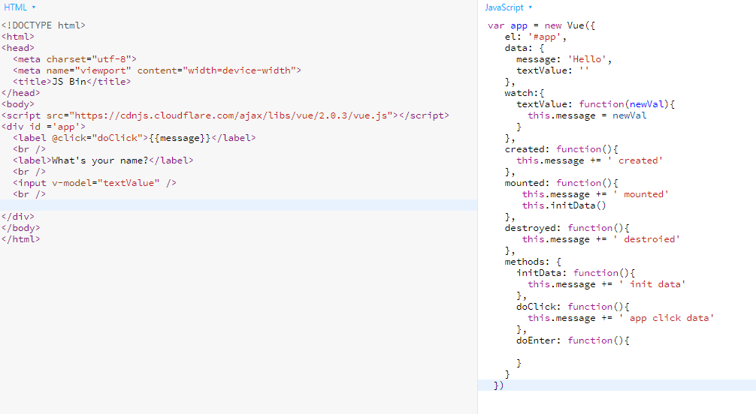
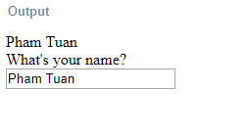
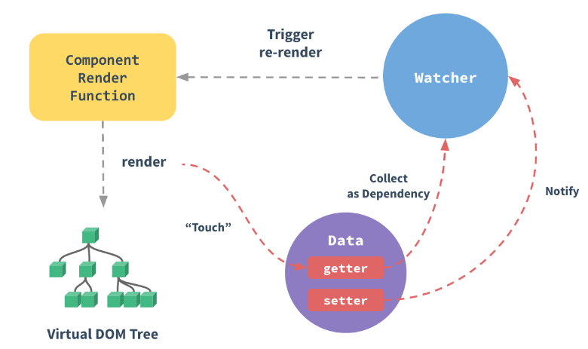
Lesson 1: Watch event
https://jsbin.com/texikoc/edit?html,js,output
Notes:
Sang phần ví dụ này, chắc các bạn cũng sẽ thắc mắc là khi tôi thay đổi giá trị của trường dữ liệu, thì làm thế nào có thể lấy được giá trị thay đổi đó và thực thi một số task vụ riêng khác ?
Trong vue cung cấp cho bạn một js object là watch để cho các bạn thoải mái đưa các trường dữ liệu trong đối tượng data vào để “canh chừng” khi nó có thay đổi
Trong ví dụ này các bạn sẽ thấy tôi sử dụng v-model để gắn giá trịn của message vào một input html, vậy sao không sử dụng {{}} như ví dụ trước đây?
Bản chất chỗ này có sự khác nhau, khi dung từ khóa v-model ta dung cho các trường dữ liệu có nhu cầu thay đổi giá trị thông qua tương tác người dùng, trong khi đó sử dụng {{}} chỉ để ghi giá trị lên html như các lệnh output đơn gản chỉ ghi ra thông tin, phần giới thiệu v-model các bạn sẽ được xem ở slide sau
Trên đây các bạn có thể xem lại ảnh mô hình để hiểu việc vuejs watch 1 trường dữ liệu đó là thực thi việc thông tin thay đổi dựa vào getter và setter , với mỗi filed dữ liệu của đối tượng data, vuejs đều tạo ra getter và setter cho field đó, vì vậy mỗi khi gọi setter đều được gửi thông tin vào hàm đặt trong watch để xử
Lưu ý cách viết tên hàm trong watch chính là trùng với tên biến và phải có tham số
Trong ví dụ này các bạn

Slide 10
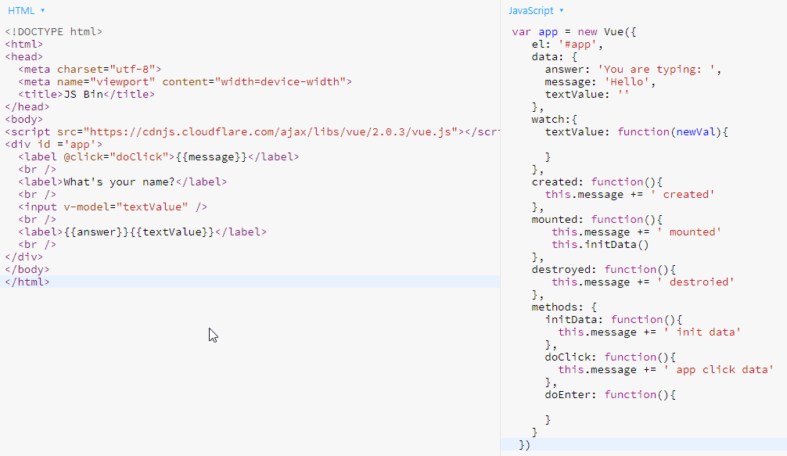
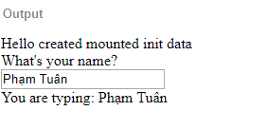
Lesson 1: v-model
https://jsbin.com/pacugah/edit?html,js,output

Slide 11
Lesson 1: Wrap-up
Vue component giống như những ngôn ngữ lập trình bậc cao.
Các trường dữ liệu khai báo trong đối tượng: data: {message: ‘’, txtValue: ‘’}.
Có các phương thức mặc định của Vue component: created(), mounted(), destroyed() …
Có các object con (JS Object) : watch: {}, methods: {}, props: {}, components: {} …
Các phương thức do người dùng tự định nghĩa được đưa vào trong object con:
methods: {
doClick(){
},
initData(){
}
}
Các trường dữ liệu trong code sử dụng this.message để tham chiếu trên js script
Các trường dữ liệu được sử dụng {{message}} để ghi lên html
Các trường dữ liệu được sử dụng v-model=“txtValue” đọc ghi giá trị trên input nhập liệu html
Việc gọi các hàm js bắt sự kiện sử dụng @click=“doClick”, @change=“”, @keyup.enter.native=“” ….

Slide 12
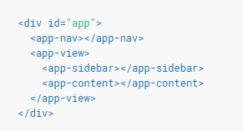
Lesson 2: Components
SPA (single page) application
Component ngang hàng.
Component cha con.
Sử dụng thẻ template

Slide 13
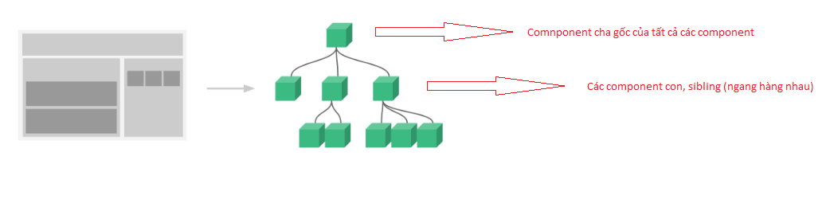
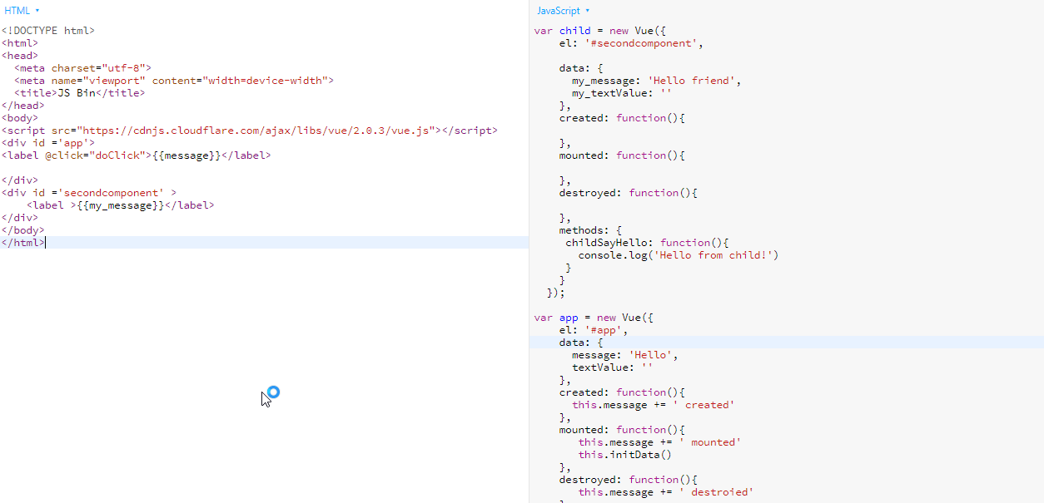
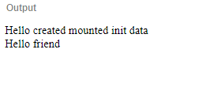
Lesson 2: Sibling component
https://jsbin.com/yevicuz/edit?html,js,output

Slide 14
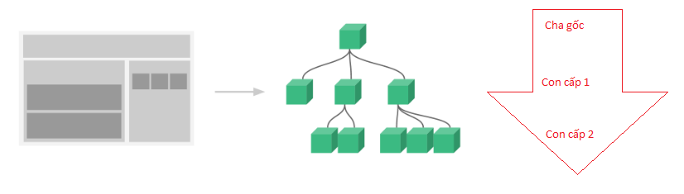
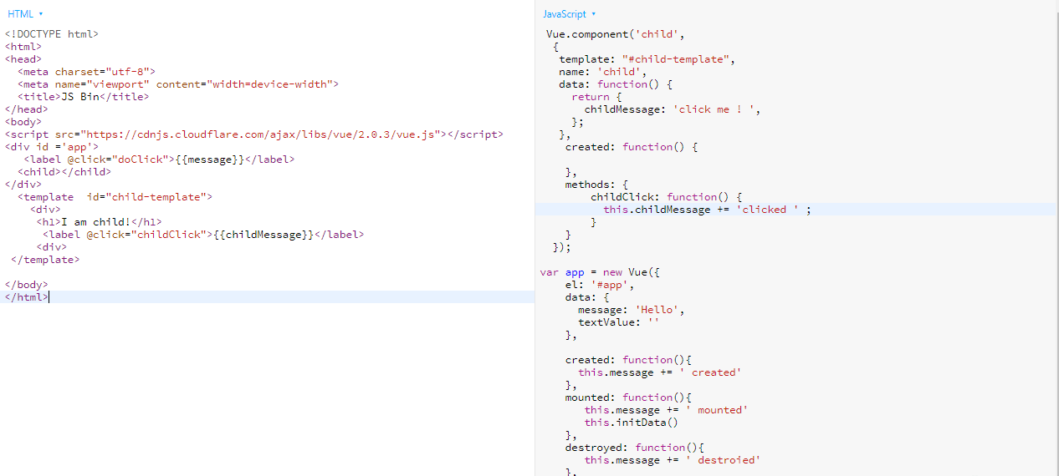
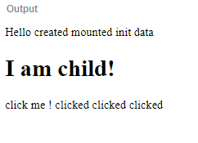
Lesson 2: Parent and child
https://jsbin.com/tilucok/edit?html,js,output

Slide 15
Lesson 2: <template>
https://jsbin.com/tilucok/edit?html,js,output

Slide 16
Lesson 2: Wrap-up
Để thiết kế component cùng cấp, tạo mới bằng new Vue()
Để thiết kế component con sử dụng khai báo components: {} bên trong component cha
<template> là thẻ sử dụng để render(vẽ) nội dung component giúp cho việc tách html ra khỏi js code tiện dụng cho việc thiết kế giao diện
Component luôn phải có name
Ánh xạ đến thẻ <template> nào thì gán template:”#id-của-thẻ-template”
Bên trong thẻ <template> luôn phải khai báo 1 thẻ gốc bao toàn bộ nội dung html bên trong (ở đây sử dụng <div>)
Bên trong component sử dụng tất cả các khai báo component như bình thường

Slide 17
Lesson 3: Objectives
Vue syntax, keyword
V-for, v-model, v-on(Tương đương @), v-bind(tương đương:), v-if, v-else, v-html, {{}} ...

Slide 18
Lesson 3: Syntax
Prefix V-*
https://vuejs.org/v2/guide/syntax.html
{{}} ghi giá trị của biến số ra html
V-html: ghi giá trị kiểu html ra trang
V-model : kết nối phần giá trị của trường dữ liệu (trường trong khai báo data) với html tag
V-for: lặp lại nội dung để vẽ lên html
V-if : điều kiện để kiểm soát phần vẽ lên html
V-on: cài đặt sự khiện và gọi vào các hàm định nghĩa trong methods
V-bind: kết nối phần giá trị trường dữ liệu vào thuộc tính của thẻ html

Slide 19
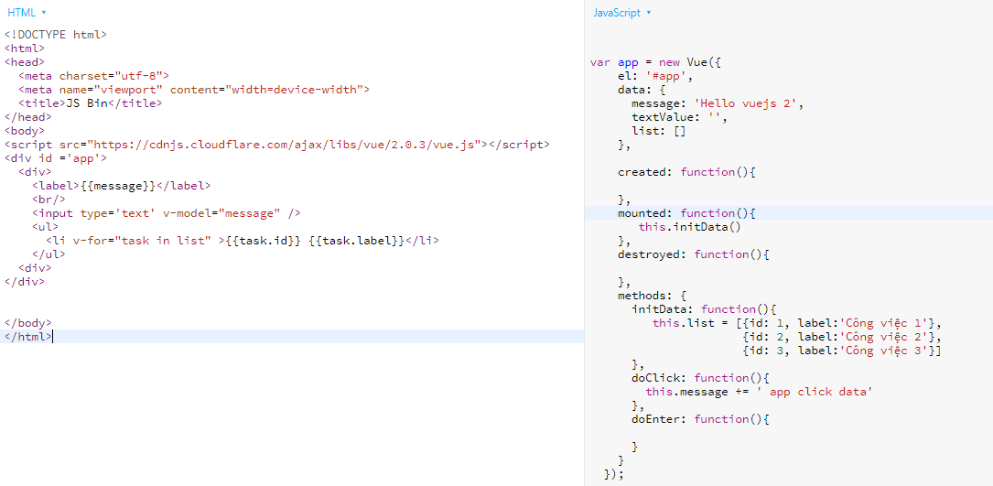
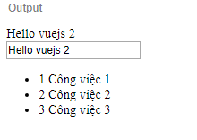
Lesson 3: v-for
https://jsbin.com/zivigoz/edit?html,js,output

Slide 20
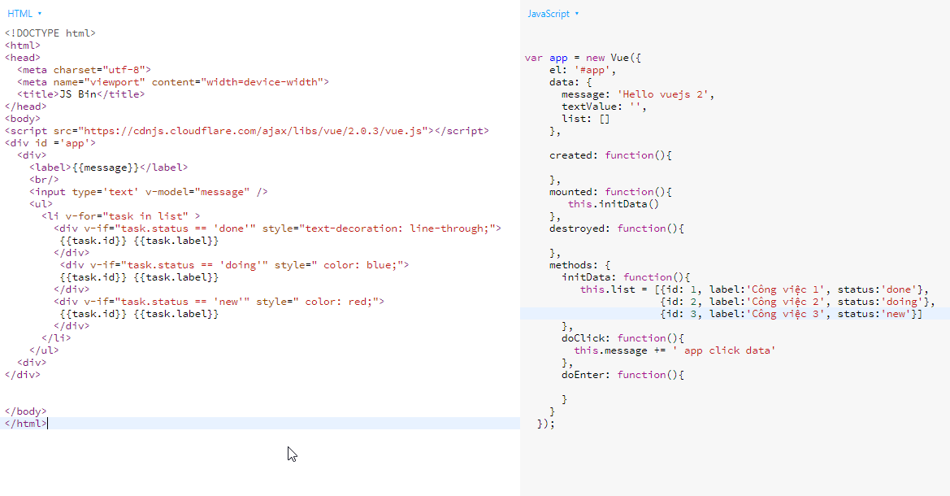
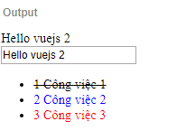
Lesson 3: v-if
https://jsbin.com/yajudux/edit?html,js,output

Slide 21
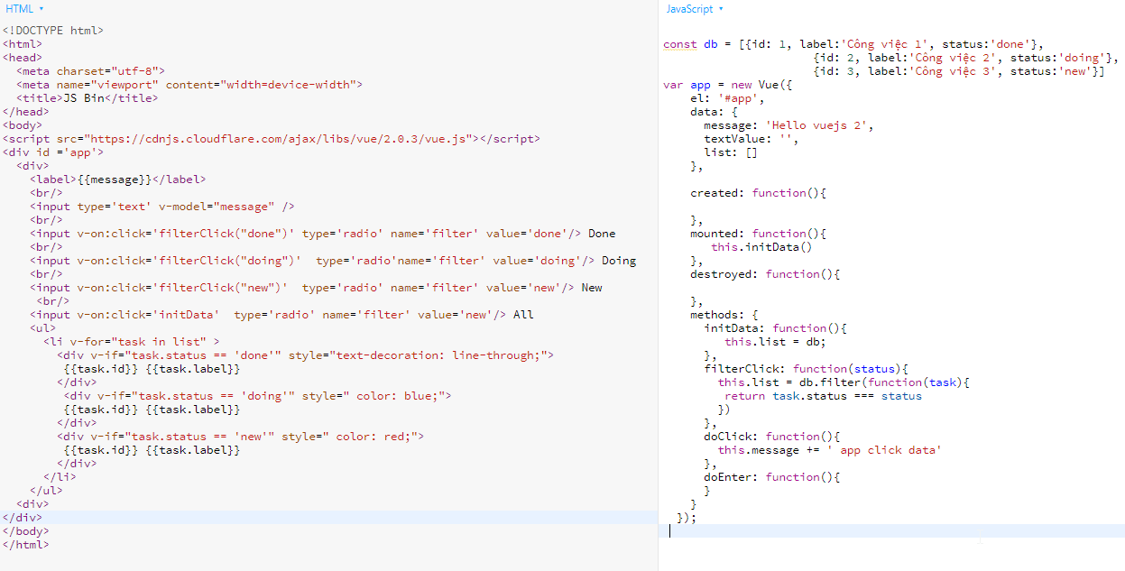
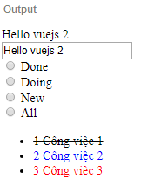
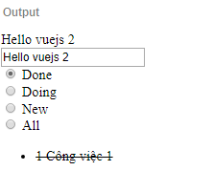
Lesson 3: v-on
https://jsbin.com/nomegad/edit?html,js,output

Slide 22
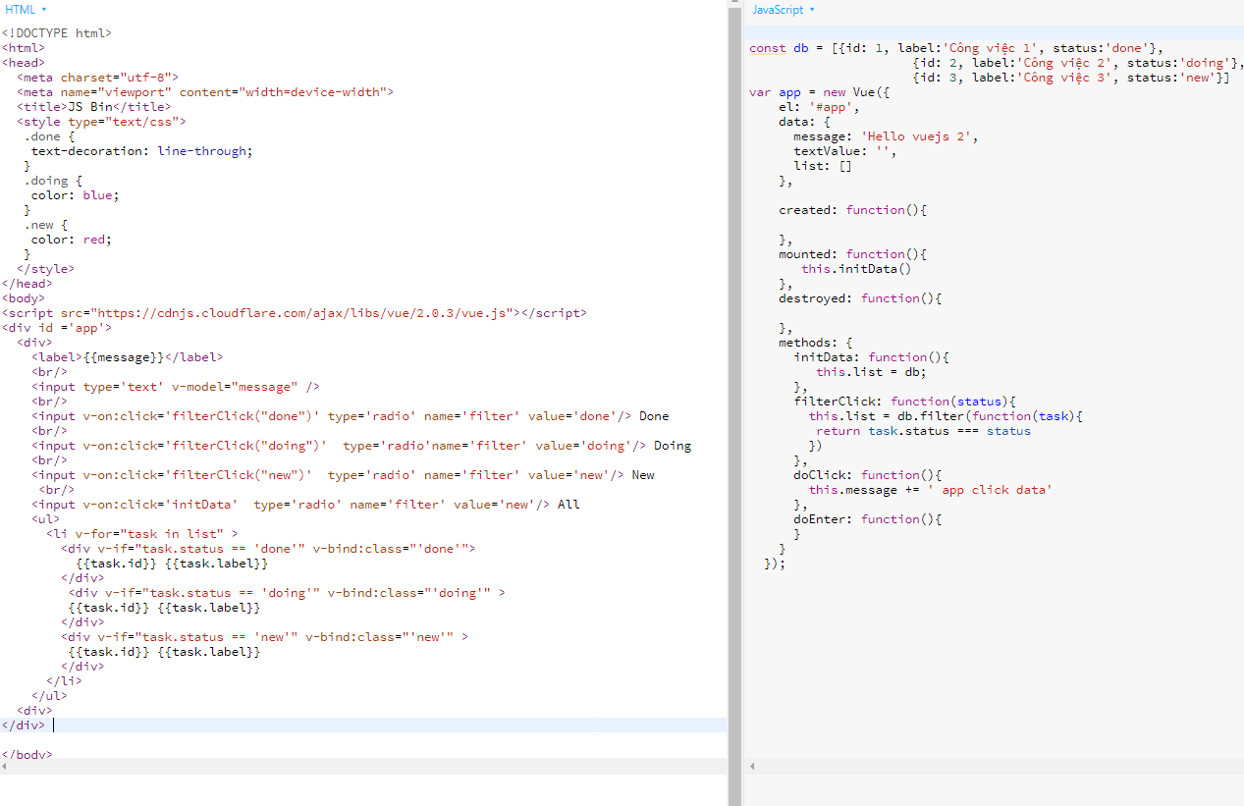
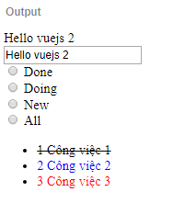
Lesson 3: v-bind
https://jsbin.com/kesedan/edit?html,js,output

Slide 23
Lesson 3: Wrap-up
Tham khảo thêm https://vuejs.org/v2/guide/syntax.html
V-bind:class=“” có thể thay thế thành :class=“”
V-on:click =“” có thể thay thế thành @click=“”
Giá trị trong nháy “status” (kết nối trường dữ liệu của component gán vào giá trị) sẽ khác với “’status’”(gán luôn giá trị kiểu text = ‘status’)
V-for sử dụng kiểu FOR- EACH (‘task in list’) vẫn có thể sử dụng (‘(key, value) in list’
V-html sẽ tự động vẽ text html thành html tag
V-if có thể sử dụng v-else ( luôn đứng sau 1 v-if)

Slide 24
Lesson 4: Objectives
Giao tiếp giữa các Components
Sử dụng tham số properties để truyền
Computed properties and Watcher
Events

Slide 25
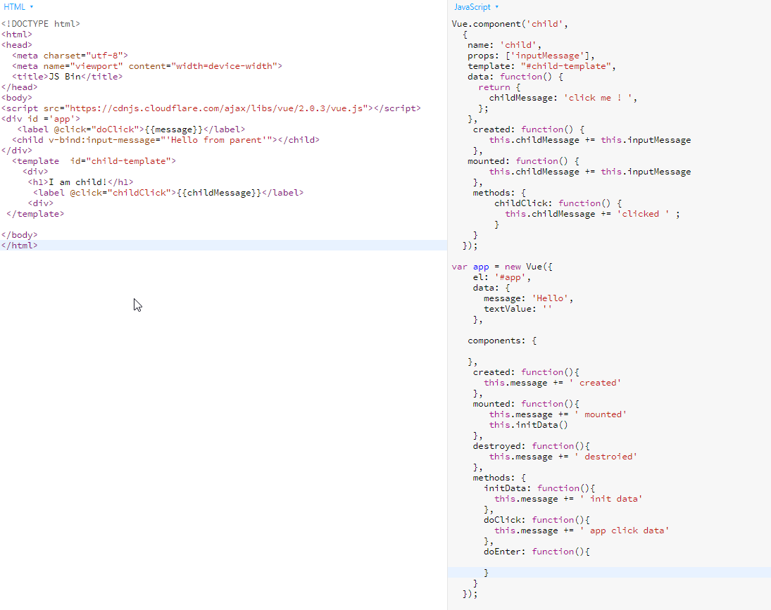
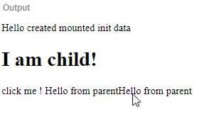
Lesson 4: Props
https://jsbin.com/radimay/edit?html,js,output

Slide 26
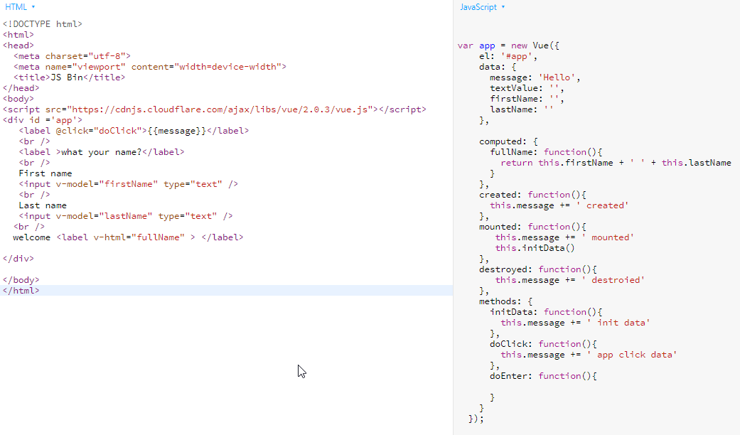
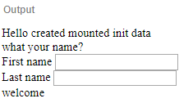
Lesson 4: Computed
https://jsbin.com/gifiyos/edit?html,js,output

Slide 27
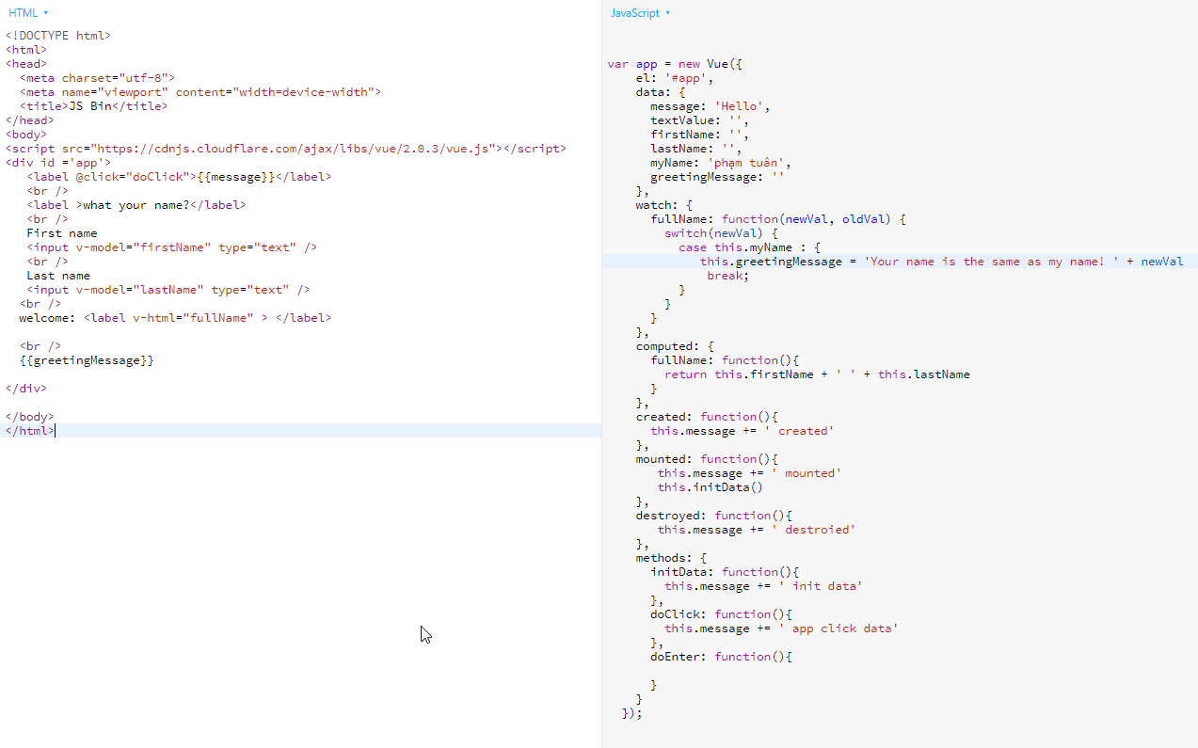
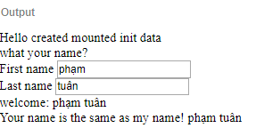
Lesson 4: Watch
https://jsbin.com/paficim/edit?html,js,output

Slide 28
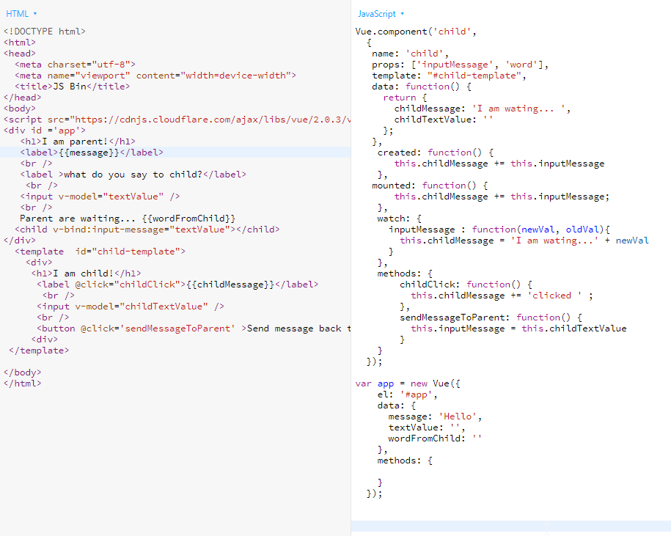
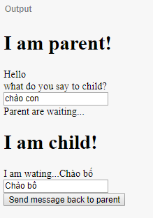
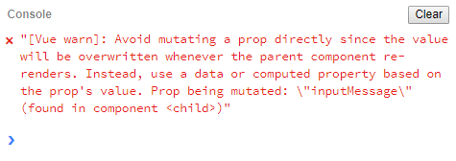
Lesson 4: Events
https://jsbin.com/tinojik/edit?html,js,console,output

Slide 29
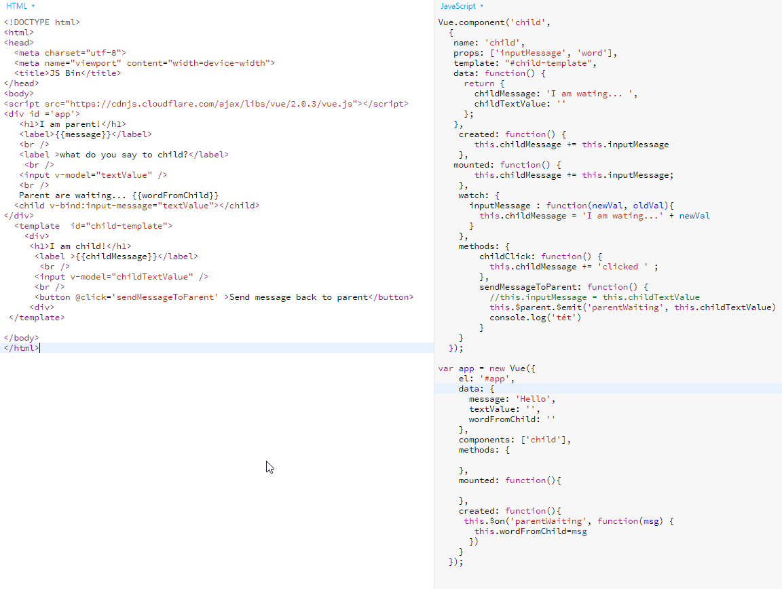
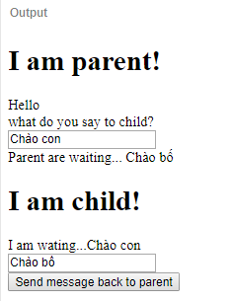
Lesson 4: $on và $emit
https://jsbin.com/vigiqac/edit?html,js,output

Slide 30
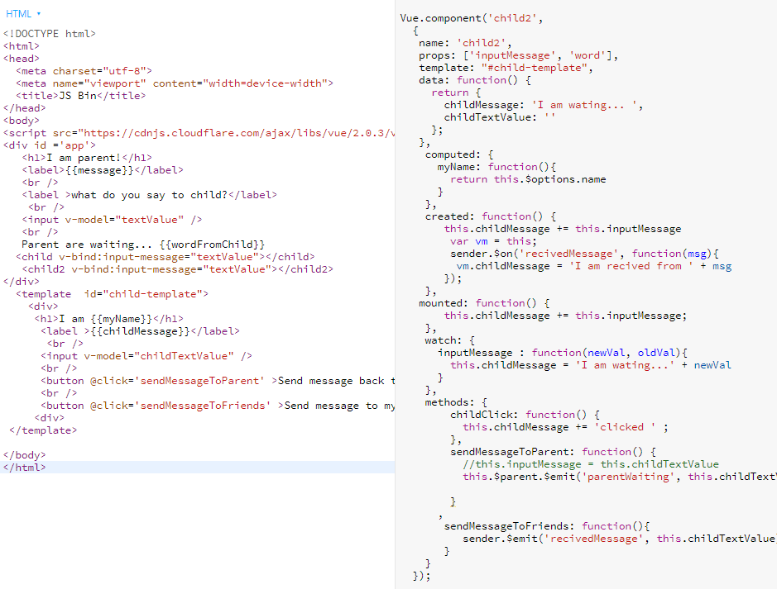
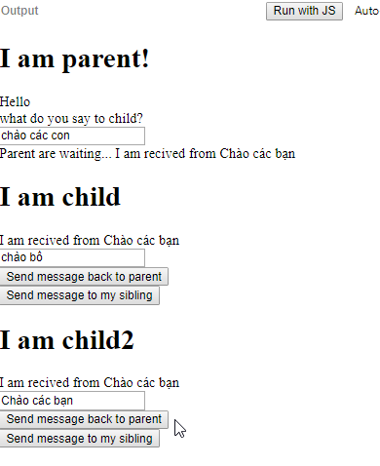
Lesson 4: broadcast $emit
https://jsbin.com/feqimer/edit?html,js,console,output

Slide 31
Lesson 4: Wrap-up
Việc giao tiếp giữa các component có 2 kiểu, truyền properties và gửi sự kiện để xử lý
Truyền tham số khi khởi tạo component và định nghĩa tham số trong props: []
Bên trong component có thể truy cập vào các tham số này thông qua từ khóa this.
Truyền tham số sẽ đi theo kiểu 1 chiều, không sử dụng đồng bộ
Để đồng bộ thì sử dụng phương thức $emit và $on
Lưu ý trong this.$emit, this.$on khác với var sender = new Vue(); sender.$emit, sender.$on

Slide 32
Lesson 5: Objectives
Vue router for SPA
Vue resource for ajax request
VueX for state management

Slide 33
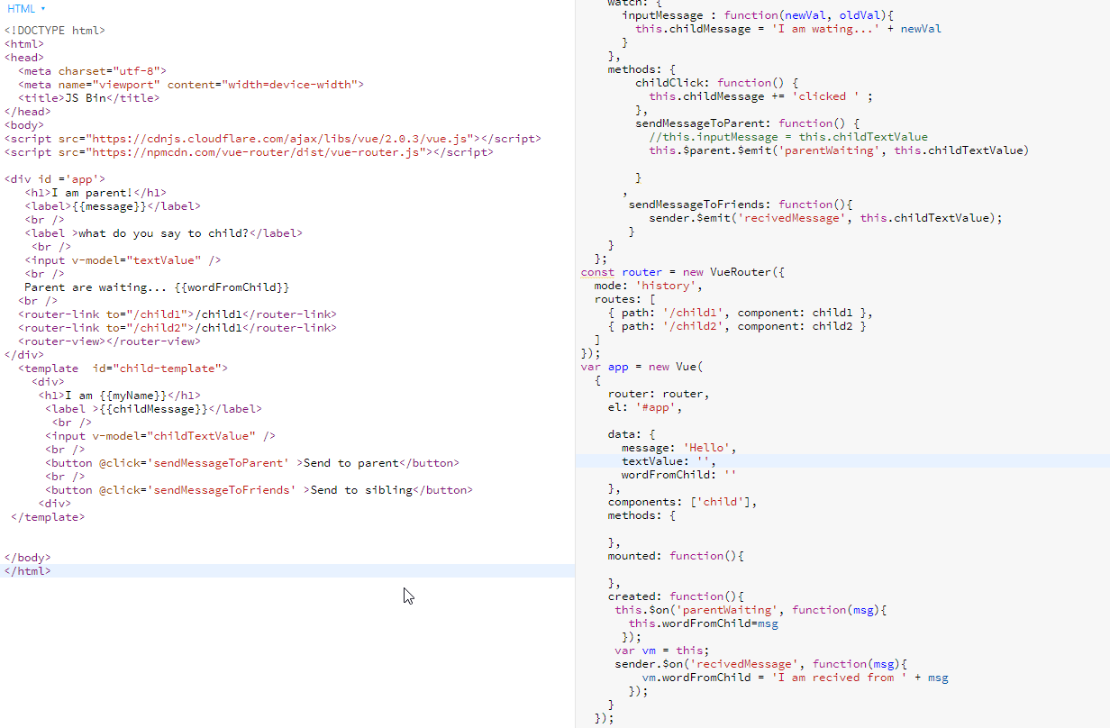
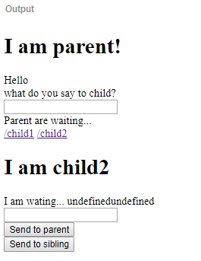
Lesson 5: router
https://jsbin.com/tipijam/edit?html,js,output

Slide 34
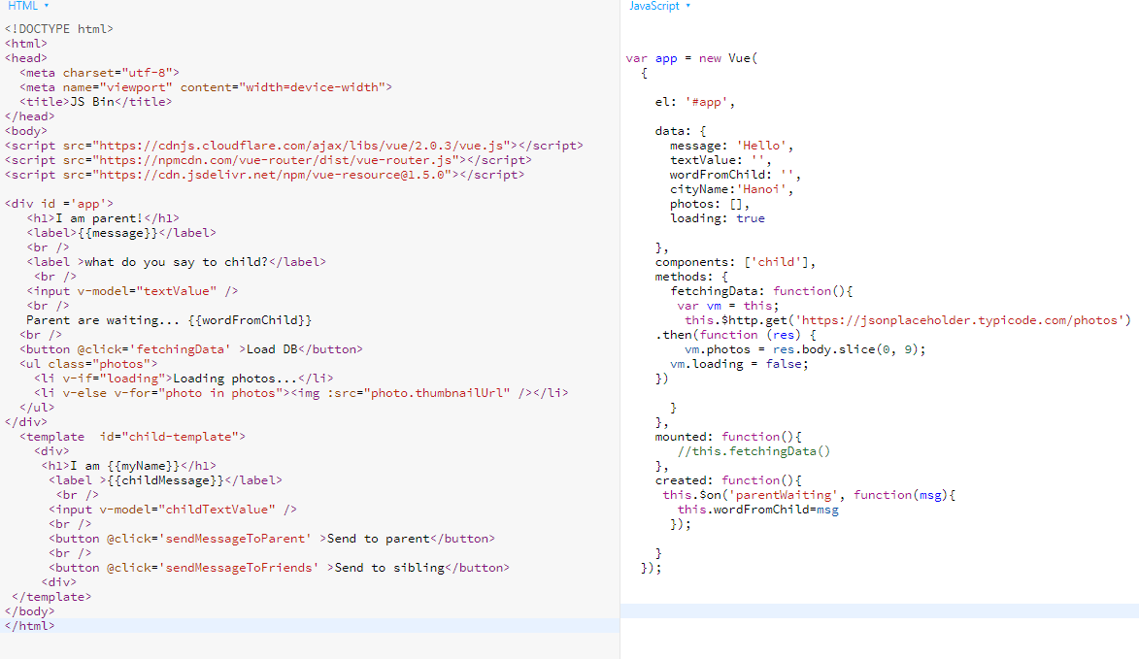
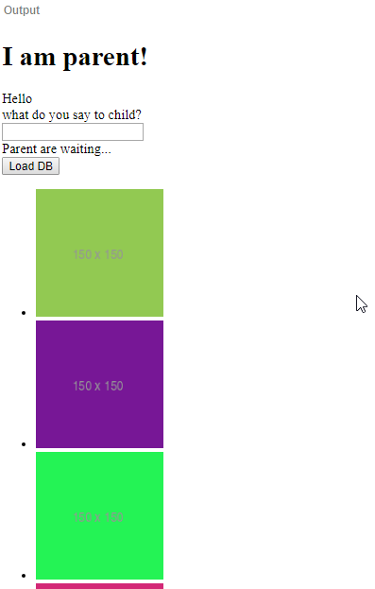
Lesson 5: vue-resource
https://jsbin.com/xobeye/edit?html,js,console,output

Slide 35
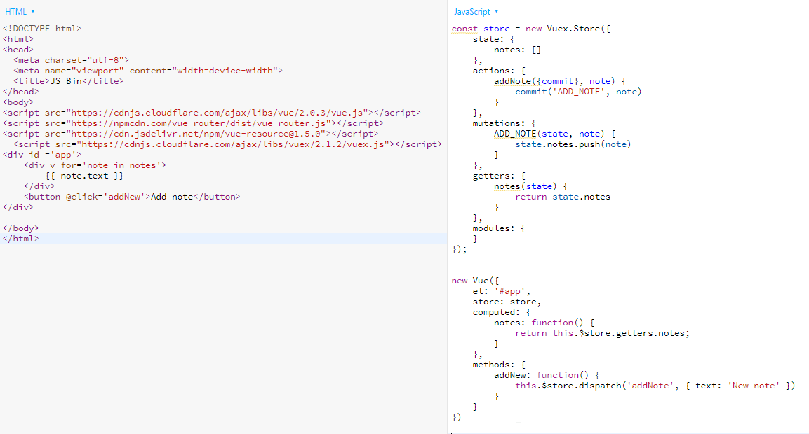
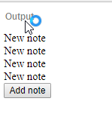
Lesson 5: vuex
https://jsbin.com/miwerex/edit?html,js,console,output

Slide 36
Lesson 5: Wrap-up
Việc phát triển ứng dụng sử dụng vuejs là kiểu phát triển ứng dụng 1 trang nên sẽ sử dụng khái niệm router để phân vùng và hiển thị component mong muốn
Ứng dụng router sau này được sử dụng để phân chia navigation, phân quyền truy cập vào từng component cụ thể
Đối với việc làm web động sử dụng các đối tượng $http của vue-resource để gọi các request theo kiểu ajax
Việc chia sẻ thông tin dữ liệu giữa các component nên sử dụng thư viện VueX để quản lý state là tối ưu và tiện lợi nhất

Slide 37
Lesson 6: Objectives
Phát triển ứng đụng với Vue
Tách Vue thành từng file code riêng lẻ
Một số thư viện sẵn có hỗ trợ phần UI Component

Slide 38
Lesson 6: vue-cli
Cài đặt nodejs với nmp
Cài đặt vue-cli
- npm install –g vue-cli
- vue create practice1
- cd practice1
- npm run serve
- localhost:8080
Việc sử dụng vue-cli sẽ phát triển ứng dụng theo mô hình tách từng component ra và import vào để sử dụng, với cách sử dụng này rất gần gũi với những ngôn ngữ lập trình bậc cao như java, c# nên giúp cho nhà phát triển hoàn toàn có thể phát triển ứng dụng một cách dễ dàng và nhanh chóng
Đường dẫn code ví dụ : https://github.com/phamtuanchip/7dayswithvuejs

Slide 39
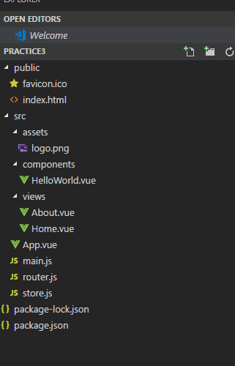
Lesson 6: Split component
Tách component phân biệt cụ thể theo mô hình lập trình hiện đại
Public: thư mục chứa file icon, file index.html gốc
Tất cả các file js sau khi build sẽ được import vào file index.html này để chạy
Assets: chứa các nội dung static , ảnh, css file
Components: chứa các component sẽ phát triển
Views: chứa các component phục vụ cho việc hiện thông tin và các trang con
Main.js : là file điểm vào đầu tiên chứa đựng các import thư viện dùng chung, module trên toàn ứng dụng
App.vue là file ứng dụng gốc (cha cao nhất) được bối vào thẻ có id #app và bắt đầu chứa đựng các component con

Slide 40
Lesson 6: Wrap-up
Trong môi trường phát triển vue, sử dụn bộ công cụ vue-cli để build, development và deploy thành sản phẩm hoàn thiện
Vue-cli hỗ trợ phát triển ứng dụng web nhanh, đơn giản, có sẵn template để sử dụng
- https://github.com/vuejs/vue-cli
Tham khảo một số ui component dựng sẵn và dùng lại rất hiệu quả tiết kiệm thời gian phát triển ứng dụng
http://coreui.io/demo/Vue_Demo/#/dashboard
http://element.eleme.io/#/en-US

Slide 41
Lesson 7: Objectives
Phát triển ứng dụng tách file
Cài đặt thêm thư viện sử dụng cho vuejs
Một số “best practice” khi sử dụng vuejs

Slide 42
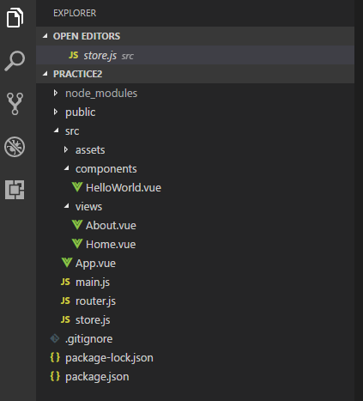
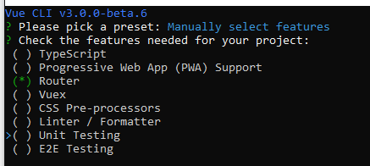
Lesson 7: Template from vue-cli
Vue create practice2
Chọn Manually select feature
Sử dụng visual code

Slide 43

Lesson 7: A component structure
Template tách riêng
Code js tách riêng
Css tách riêng

Slide 44

Lesson 7: Create .vue and import
Sử dụng import để load vue component
Sử dụng khai báo components để đăng ký với application hiện tại
Sửa code, lưu ứng dụng sẽ reload trực tiếp

Slide 45


Lesson 7: Install lib
Cài thêm các thư viện hỗ trợ vue để sử dụng
npm install --save element-ui
http://element.eleme.io/#/en-US/component/quickstart
Import component vào file main.js để có thể gọi các component của element ở mọi nơi, và import css
http://element.eleme.io/#/en-US/component/input
Khai báo sử dụng các component tương ứng và viết thêm js code trên file .vue của mình
Kiểm tra kết quả chạy: localhost:8080

Slide 46
Lesson 7: Wrap-up
Việc cài đặt thêm các thư viện hỗ trợ cho vue đều có thể cài thông qua npm install
Mỗi thư viện đều có hướng dẫn sử dụng khá đầy đủ
Coreui sử dụng để dựng template admin theo vue-bootstrap
Element-ui là hệ thống component dựng sẵn tiện dụng để tái sử dụng và không phải thiết kế component
Còn rất nhiều thư viện hỗ trợ khác mà có thể tìm được bằng “google”
Best practice tham khảo trực tiếp từ: https://vuejs.org/v2/guide/

Slide 47
Summary of Training
Đây là những kiến thức cơ bản để giúp các bạn nắm được nền tảng 1 cách đơn giản dễ hiểu
Ứng dụng 1 trang nên sử dụng thêm router để định hướng đến từng thành phần component
Sử dụng kiến trúc kiểu component, có component cha-con, component ngang hàng
Trao đổi dữ liệu giữa các component sử dụng các truyền properties hoặc gửi sự kiện đến component khác để xử lý
Sử dụng cách viết tách component và cài thêm thư viện bất kỳ nếu muốn
Các ví dụ trực tiếp tham khảo thêm.
https://vuejs.org/v2/examples/

Slide 48
Assessment and Evaluation
Phần bài tập thực hành hiện giờ chưa có
Các bạn có thể tự đặt mục tiêu xây dựng một ứng dụng cụ thể ví dụ
Ứng dụng quản lý công việc
Website giới thiệu công ty

Slide 49
Thank you!
Cảm ơn các bạn đã tham gia
Phần giải đáp các câu hỏi

